Slide 1
第十一章 市场绩效
在产业经济学中，企业的市场绩效是用来评价某种企业规模、某种企业治理结构优劣的重要依据，同时也是用来提出各项政策主张的重要根据。

Slide 2


第一节 市场绩效的衡量指标
衡量市场绩效的常用指标有勒纳指数、贝恩指数、利润率指标、托宾指数和生产率指标等。
一、勒纳指数
1、单个企业的勒纳指数
由价格与边际成本的偏离率表示。用公式表示如下：
在垄断情况下，L_{i}＝1/ε。
在非垄断下，单个企业
$$L=\frac{p−MC}{p}$$
在垄断情况下，垄断企业的价格成本差额由企业所面临的需求弹性所决定。市场的需求价格弹性
的绝对值越小，勒纳指数L越大，从而说明该产业的经济绩效情况越差。例如，1996年以来，中国住宅市场的勒纳指数均在0.3以上。这说明房价中30％以上的部分为非成本因素。
$$L=\frac{s_{i}}{ε}$$

Slide 3
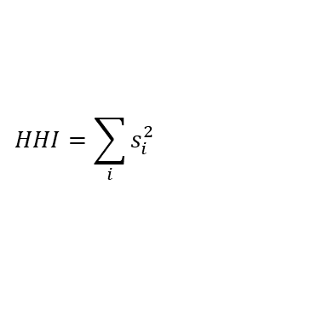
2、一个产业市场势力的总指数
在前面分析的基础上，可以推导出一个产业市场势力的总指数。定义 ，我们可以得出：
式中 即为Herfindahl－hirschman集中度指数。
上式表示古诺寡头模型中的利润幅度由如下因素决定：（1）与市场集中度指数HHI成正比；
（2）与市场的需求弹性ε成反比。
这样推导出了产业集中度和市场势力程度之间的直接联系，这个结果使得美国司法部把HHI作为并购分析中的更为合理的筛选工具。
$$HHI=\sum_{i}{s_{i}^{2}}$$

Slide 4
3、指标的缺陷
勒纳指数计量的是市场中单个企业的实际垄断势力，是实际行为的一种度量，因为它并没有计算该企业潜在的垄断行为。
这种方法建立在比较静态价格的理论上，所以它无法告诉我们目前在价格和边际成本之间的差额是过去还是现在。
另外，在实际运用勒纳指数时，由于企业或产业边际成本的准确数据非常难以获得，通常用平均成本来代替，因此，这个指标存在失真问题。

Slide 5

二、贝恩指数
哈佛学派贝恩（Joe S．Bain）提出通过考察利润来确立垄断企业市场势力的大小。
1、公式
贝恩定义的企业纯利润NP为：
式中R为总收益，C为成本，D为折旧；R－C－D就是会计利润，i是投资收益率，V是企业投资额。由此得出贝恩指数即企业的超额利润率为：
这一利润分析的是价格与平均成本的关系，因此贝恩指数反映的是产品价格（p）高于其平均成本（AC）的程度的大小。
$$\text{BI}＝\text{Np}\text{/}\text{V}$$

Slide 6
2、特点
该指数避免了勒纳指数中计算边际成本的困难，因为平均成本和市场价格可以从现成的会计资料中得出。
但是仍然不能解决准确性问题。
----在计算统计数据时，企业利润短期内的波动、折旧等计算方法的多样性等都会影响对企业真实垄断势力的估计。
----如果具有市场势力的企业成本计算得过高，就会低估垄断的真实程度。
注意：在平均成本低于边际成本时，产品价格高于平均成本但有可能并不高于边际成本，此时认为企业有垄断势力是不合理的。

Slide 7
三、利润率指标
利润是收入与成本的差额。
利润率是利润的一种衡量方法，是利润额与同期所用资本或资产的比率，反映了单位投资的收益情况。
1．利润
利润的计算公式如下：
π＝R－劳动力成本－原材料成本－资本成本
式中R是收入。资本成本是资本的租金率乘以资本价值。

Slide 8
思考
同学们可以设想一下：
价格加成（p－MC）以及经济利润的存在及持续取决于什么呢？

Slide 9
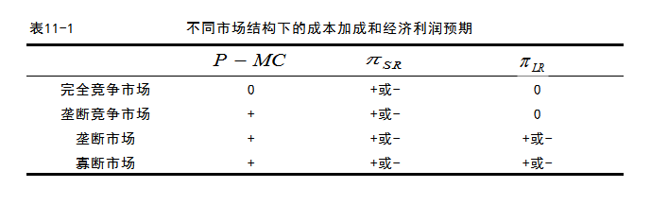
价格加成（p－MC）以及经济利润的存在及持续取决于市场结构的状况。
下表对不同市场结构下的成本加成和经济利润进行预测。
表中π_{s}R表示短期利润，π_{L}R表示长期利润。在一个由相同企业组成的能自由进入的完全竞争产业中，价格等于短期边际成本，短期利润π_{s}R或正或负，长期利润为零。

Slide 10
超额利润产生的情形：
一是垄断利润；
二是由不可预期的需求和费用变化形成的预想外的利润；
三是在危险性大的领域进行冒险投资获得的风险利润；
四是开发和引入新技术成功获得的革新利润。
除非产业处于发展阶段初期，从全产业和较长时间看，仅凭后三种利润不可能形成长期的高额利润和高利润率。长期的垄断性高额利润一般与产业的垄断状况有关。因此，进行利润率比较时，通常要考察一个较长的时期。

Slide 11
2、利润率
最常用的利润率计算公式为税后股本收益率：R＝（π－T）/E
式中T为税收额，E为自有资本或股本。

Slide 12
3、利润率指标的缺陷
在实践中，用利润率来衡量市场绩效存在一定的问题。除了计算利润率本身存在的问题外，还在于实践中企业的运营目标并非都是追求利润最大化。
在计算利润率时，还存在一定的计算缺陷，准确计算利润率会有一定的困难。
主要存在几个主要问题：
（1）因为资本的会计价值或账面价值是以资本的历史成本和有关折旧的会计假设为基础的，会计定义的资本使用代替了经济定义的资本使用，使得资本经常没有被恰当地估价。
（2）在实践中通常没有适当地衡量折旧，使得利润率的估计值可能产生偏差。
（3）有关广告和研究开发的估价存在问题。
（4）利润率的计算可能受通货膨胀的影响
（5）计算的利润率可能不恰当地包括了垄断利润。
（6）可能计算了税前利润率而不是正确的税后利润率。
（7）利润率可能没有经过恰当的风险调整。
（8）利润率有可能没有恰当地负债。

Slide 13
四、托宾q值
托宾q值表示一家企业资产的市场价值与这家企业资产的重置成本的比率。其市场价值用其已公开发行并售出的股票和债务来衡量。
1、计算公式：
q＝（R₁＋R₂）/Q
式中q为托宾指数，R₁为股票市值，R₂为债券市值，Q为企业资产重置成本。
托宾q值是根据企业资产价值的变化来衡量市场绩效的高低。

Slide 14
2、托宾q值得含义
托宾q值是根据企业资产价值的变化来衡量市场绩效的高低。
当q＞1时，说明企业以股票和债券计量的市场价值大于以前市场价格评估的资产重置成本，意味着企业在市场中能够获得垄断利润。
q值越大，企业能获得的垄断利润越大，社会福利损失越大，市场绩效越低。

Slide 15
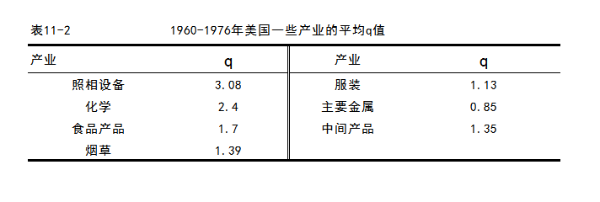
托宾q值衡量绩效不如勒纳指数和利润指标常用。

Slide 16
3、托宾q值的优点和局限
使用托宾q值的优点是避免了利润率指标所需要的准确经济利润和勒纳指数中估计边际成本的困难。
企业资产的市场价值和企业资产的重置成本都需要进行精确的衡量。
很难合理地估算资产重置的价值。
而且由于广告及研发等企业无形资产难以准确计量
很多构造托宾q的学者们在计算中往往忽略了这些无形资产的重置成本，容易使托宾q值产生偏差。

Slide 17
五、生产率指标
生产率是某一产出指标与相应的一种或多种要素投入量指标的比率。
推动经济增长的因素，可概括为两个：
一是要素投入增加；
另一是要素生产率提高。
要素投入包括劳动要素投入和资本要素投入。要素生产率反映科技状况，它通常体现在劳动和资本里面。
全要素生产率（TFP）是指因技术进步而提高了的效率，是所有生产要素的生产效率。

Slide 19
第二节 市场绩效的综合评价
市场绩效一词实际上具有广义和狭义之分。
广义的市场绩效不仅仅包括经济价值的衡量，还包括社会价值的衡量。即在广义绩效概念下，企业市场绩效的好坏不仅要看其利润、成本、价格的状况，还要看它对社会的外部效用。
狭义的市场绩效概念则主要是指对经济价值的衡量，表现为资源利用率的高低、技术进步的快慢、产业组织的技术效率和收入分配的公平与否。
在产业经济分析中，往往应用狭义市场绩效概念涉及的有关目标，对市场进行绩效综合评价。

Slide 20
一、资源利用效率
资源利用效率是反映市场绩效最重要的概念，是指一定要素投入的产出效率。而产出效率又包括两方面的内容：企业内部效率和资源配置效率。
1．企业内部效率
勒伯斯坦认为，垄断性大企业的外部市场竞争压力小，内部的组织层次多，关系复杂，机构庞大，加上所有权和经营权分离，使企业难以形成利润最大化和费用最小化的共同行为，导致企业利润费用化，企业内部资源配置效率很低。
他称这种状态为X非效率，相反的情况被称为X效率。

Slide 21
企业内部X非效率的后果是使实际成本超过可能的最低成本，即生产一定数量产品的实际成本高于最低平均成本曲线。
用公式表示X非效率如下：
X非效率＝超额成本/最低成本

Slide 22
2．资源配置效率
现代经济学提出的判定资源配置效率的基本标准是帕累托最优。

Slide 23
二、技术进步
技术进步反映的是动态的经济效率。
技术进步分为广义和狭义的。
广义的技术进步包括除资金和劳动投入之外的所有有利于提高经济发展水平和效率的因素。
狭义的技术进步概念，主要包括两方面：一是发明、革新和技术转移；二是提高劳动生产率。

Slide 24
三、产业组织的技术效率
1．产业组织技术效率的表现
产业组织的技术效率主要通过以下三个方面表现：（1）经济规模的实现程度。
经济规模的实现程度通常用达到或接近经济规模的企业产量占全产业总产量的比例表示，用来反映经济规模的水平实现程度；
（2）在具有连续流程特点的产业或相关产业中，经济的合理的垂直结合的实现程度。
可以用实现垂直结合的企业的产量占各流程阶段产量的比例表示，用来反映经济规模的纵向实现程度；
（3）产业规模能力的利用程度。

Slide 25
2．生产能力过剩引起的技术效率问题
在很多产业中存在企业生产能力过剩的问题，在低集中度和中、高集中度产业都有过这种情况，能力过剩也是产业组织技术效率不高的表现。
2020年前三季度累计，全国工业产能利用率为73.1%，比上年同期下降3.1个百分点。

Slide 26
拥有金龙鱼品牌的粮油巨头登陆A股。2020年9月16日，中国证监会公告称，同意益海嘉里金龙鱼粮油食品股份有限公司（下称益海嘉里）创业板IPO（首次公开发行股票）注册。益海嘉里拟发行5.42亿股，占发行后总股本的比例为10%。其募集资金需求合计为138.7亿元，将成为创业板有史以来IPO募资规模最大的企业。
益海嘉里称IPO所募资金多用于加工项目，但其目前的产能处于不饱和状态，多条产线利用率不足60%。
招股书显示，2019年，中小包装、精炼、压榨、水稻加工、小麦加工各类别的产能利用率分别为52.41%、56.12%、57.27%、67.67%、89.05%。

Slide 27
习题
设某一产业由7家企业组成，企业1，2，3，4各有10％的市场份额，企业5，6，7各有20％的市场份额。回答下列问题：
（1）计算该产业的HHI指数；
（2）假定企业1和企业2发生兼并，计算兼并后的HHI，进一步地，计算兼并后导致的HHI的变化。

